Slide 1
CultuurWijsHengelo ICC-wijkprojecten
Ontwerpatelier 29 feb 2024
ROC-studenten en Pabo-studenten
https://cmkin2school.weebly.com/leerlingevaluaties.html

Slide 3
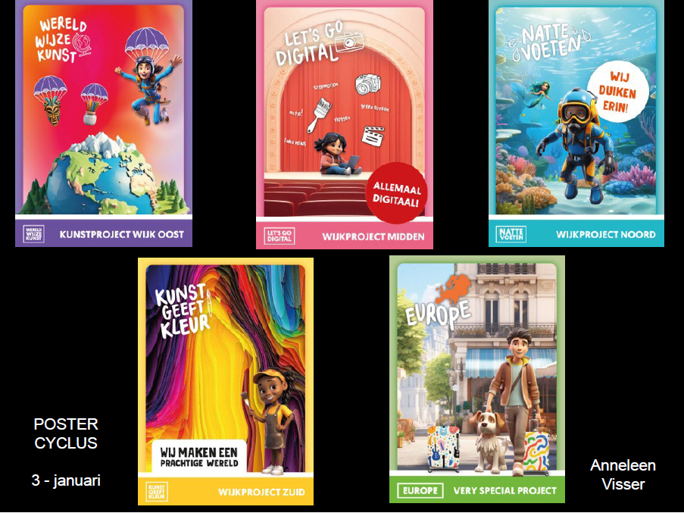

Slide 4
Inhoudsopgave
Wie zijn wij?
Waarom dit ontwerpatelier?
Wat is cultuureducatie?
Wat is een icc-wijkproject?
Taxonomie van Bloom
Evaluatiemiddel per bouw
Thema's op verschillende scholen
Ontwerpopdracht
Pitchen

Slide 5
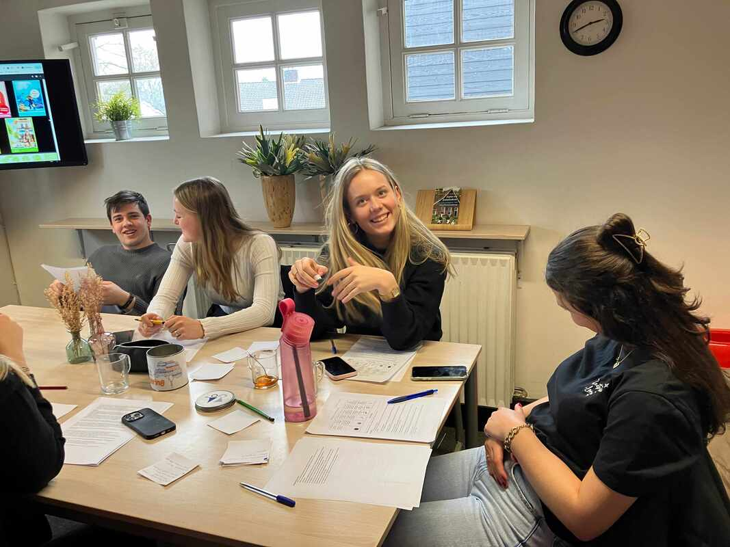
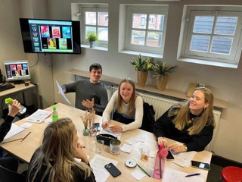
Wie zijn wij?
ROC-studenten en Pabo-studenten
Pilot
Leerteam
Instituutsopleiders Ronald en Liesbeth
Schoolopleider Jacky

Slide 6
Doel en opbrengst vanmiddag 13.30-16.00 uur
Tijdens het ontwerpatelier zullen we samenwerken aan het creëren van effectieve methoden om leerlingevaluaties te verbeteren, zodat we waardevolle inzichten verkrijgen die kunnen worden gebruikt om toekomstige projecten nog beter te laten verlopen.
Dit komt natuurlijk ten goede aan de leerlingen en leerkrachten, zo kan door jullie inbreng achterhaalt worden wat leerlingen geleerd hebben tijdens de ICC-wijkprojecten
Wat is dan de opbrengst?
Een praktisch evaluatie-instrumenten (per bouw?) voor de icc-wijkprojecten te hebben.
Deze kunnen dan onder begeleiding van onze studenten door de leerlingen van de betreffende scholen ingevuld worden na afloop van de projectweken.
Waardoor er bruikbare uitkomsten gegenereerd kunnen worden, die toekomstige ICC-projecten kunnen versterken.

Slide 8
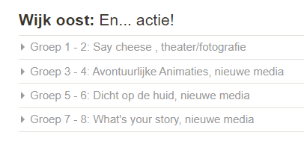
Wat is ICC?
Wijkproject (Noord, Oost, Zuid, Midden en Vso)
ICC'ers, Interne Cultuurcoördinatoren
Zelfgekozen thema, per 2 leerjaren 1 subthema
Tussen de voorjaarsvakantie en de meivakantie
Vorig jaar St Jan

Slide 9
Taxonomie van Bloom

Slide 10
Evaluatie onderbouw
Wat hebben we de afgelopen tijd geleerd? = onthouden
Kun je uitleggen op welke manieren we hebben gewerkt aan wat we geleerd hebben? = begrijpen
Hoe heb je wat we hebben geleerd toegepast in de verschillende vakken? = toepassen
Wat vond je het leukst om te leren bij vakken zoals taal, rekenen, Engels en drama? = analyseren
Was er een vak waarbij je graag meer had willen leren? Waarom? = evalueren
Wat zou je nog meer willen doen/leren binnen wat we hebben geleerd? = creëren
Hoe leuk vond je het leren de afgelopen weken? Wat vond je het leukste? = evalueren

Slide 11
Voorbeelden van evaluatie in de onderbouw
Laat de leerlingen een collage maken van alles wat ze hebben geleerd tijdens het thema. Ze kunnen tekeningen, foto’s en andere items die verband houden met het thema opnemen.
Laat de leerlingen een verhaal schrijven of vertellen over wat ze hebben geleerd. Dit kan individueel of in kleine groepjes.
Laat de leerlingen een kort toneelstuk of rollenspel opvoeren dat laat zien wat ze hebben geleerd tijdens het thema.
Maak een leuke quiz over het thema. Dit kan een geweldige manier zijn om te zien wat de leerlingen hebben onthouden en om het thema op een leuke en interactieve manier af te sluiten.
Organiseer een tentoonstelling waar de leerlingen hun werk kunnen presenteren aan elkaar, aan andere klassen of aan ouders.

Slide 12
Evaluatie middenbouw
Wat was het thema van afgelopen week?
Hoe heb je aan het thema gewerkt?
Hoe is het thema toegepast tijdens verschillende vakken?
Kun je benoemen wat je hebt geleerd bij vakken zoals taal, rekenen, geschiedenis, Engels en drama in relatie tot het thema?
Zijn er vakken waarbij je graag meer bezig was geweest met het thema van jouw klas? Waarom?
Welke andere activiteiten had je willen doen of wat had je nog meer willen leren binnen dit thema?
Op een schaal van 1 tot 10, hoe leerzaam vond je het thema? Wat heb je allemaal geleerd tijdens deze periode

Slide 13
Evaluatie bovenbouw
Wat was het hoofdthema en thema van jouw klas waar we ons de afgelopen weken op hebben gericht? = onthouden
Kun je uitleggen op welke manier we hebben gewerkt aan het thema van jouw klas? = begrijpen
Hoe hebben we het thema van jouw klas toegepast tijdens verschillende vakken?
= toepassen
Kun je benoemen wat je hebt geleerd bij vakken zoals taal, rekenen, geschiedenis, Engels en drama in relatie tot het thema van jouw klas? =analyseren
Zijn er vakken waarbij je graag meer bezig was geweest met het thema van jouw klas? Waarom? = evalueren
Welke andere activiteiten of leerervaringen had je willen hebben binnen dit thema? = creëren
Op een schaal van 1 tot 10, hoe leerzaam vond je het hoofdthema? Wat heb je allemaal geleerd tijdens deze periode? = evalueren

Slide 14
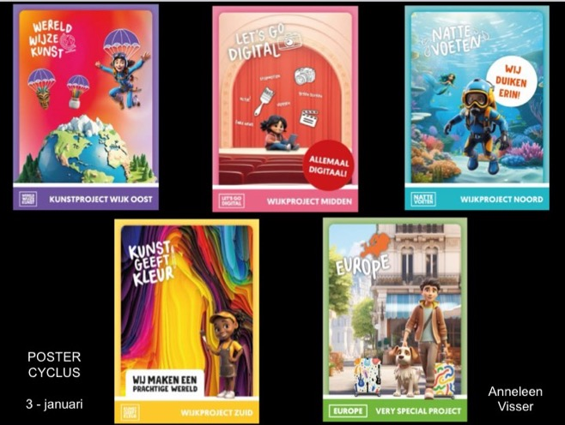
Thema's op verschillende scholen
Wereld wijze kunst
Let's go digital
Natte voeten
Kunst geeft kleur
Europe

Slide 15
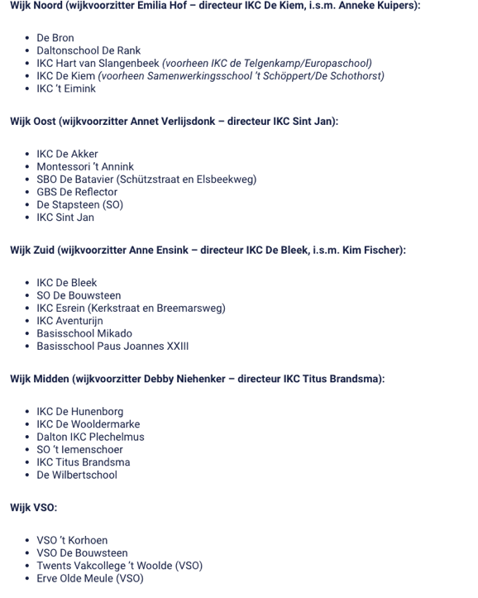

Slide 16
Ontwerpopdracht
Ga per bouw aan een tafel zitten
Hoe kun je met deze bouw evalueren op het thema?
Welke vragen stel je?
Op welke manier stel je de vragen?
Doe je dit met de hele klas tegelijk of juist niet? En wat dan wel?
Maak een Pitch en gebruik daar de Flipovers bij
Notes:
Inleiding en instructie 20 minuten, dan opdracht bespreken 30 minuten dan samenvatten gemaakt.10 minuten en 30 minuten

Slide 17
Studenten
Jonas Engels
Pien Maïkel
Chayenne Mast
Géke Senger
Kaylee Taken
Jarno Peters

